Slide 1
STRUTTURE E FUNZIONI DEL SISTEMA NERVOSO
Dott.ssa Giorgia Di Massimo
UNIMC, 2 marzo 2023

Slide 2
Un mondo che fosse tanto semplice da poter essere compreso, sarebbe
troppo semplice per contenere osservatori in grado di comprenderlo…
John Barrow

Slide 3
IL SISTEMA NERVOSO
E’ l’insieme degli organi e delle strutture che permettono di trasmettere segnali tra le diverse parti del corpo, di coordinare le azioni e le funzioni volontarie e involontarie di un individuo (sia fisiche che psicologiche), di rilevare informazioni sensoriali
Il sistema nervoso è composto dal sistema nervoso centrale, dal sistema nervoso periferico e dal sistema nervoso autonomo
La cellula principale dei sistema nervoso è il neurone
Il neurone è formato da un corpo cellulare e due tipi di appendici che si collegano al corpo: i dendriti e l’assone. In genere sono presenti molti dendriti e un unico assone
Il sistema nervoso è un agglomerato di miliardi di cellule in connessione tra loro: il contatto tra l’assone di un neurone e il dendrite di un altro neurone, il cui assone a sua volta si collega con il dendrite di un altro neurone e così via, dà origine a congiunzioni neuronali multiple (anche perché ciascun dendrite può accettare diversi terminali assonici)

Slide 4
FUNZIONAMENTO DEI NEURONI
I neuroni non lavorano mai da soli, ma formano assemblee chiamate «circuiti neuronali». Alcuni circuiti sono determinati geneticamente, mentre la maggioranza (soprattutto i corticali) si forma in base all’apprendimento
Comunicano tra loro a livello delle sinapsi, che possono essere elettriche o chimiche
Nelle sinapsi chimiche tra l’assone di una cellula nervosa e il dendrite di un’altra, vi è uno stretto interstizio chiamato sinapsi. Questa fessura è attraversata da microscopiche molecole che passano da un neurone all’altro, chiamate neurotrasmettitori
Nelle diverse regioni cerebrali troviamo cellule che contengono diversi tipi di neurotrasmettitori

Slide 5
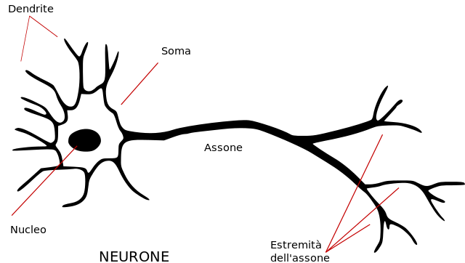
IL NEURONE
Questa foto di Autore sconosciuto è concesso in licenza da CC BY-SA

Slide 6
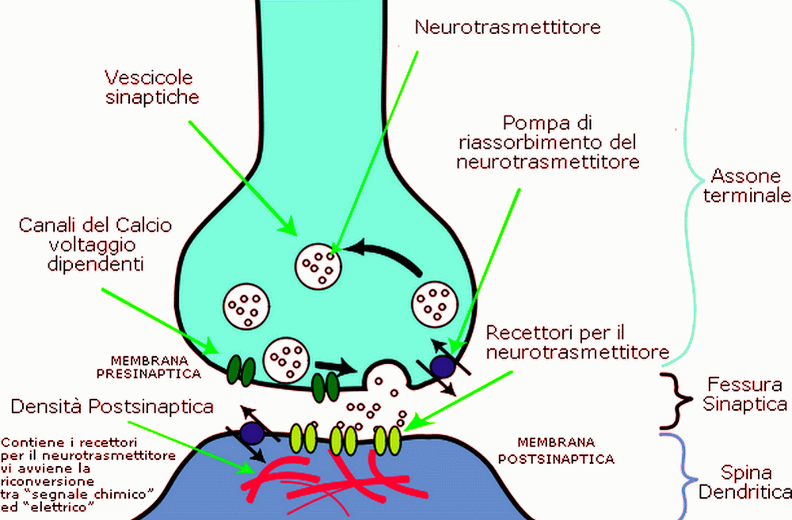
LA SINAPSI
Questa foto di Autore sconosciuto è concesso in licenza da CC BY-NC-ND

Slide 7
I neurotrasmettitori
I principali neurotrasmettitori sono il glutammato (principale n. eccitatorio), il GABA (principale n. inibitorio), l’acetilcolina, la dopamina, la noradrenalina, l’adrenalina, la serotonia, l’istamina…
La Dopamina è coinvolta nei sistemi neuronali del piacere e del desiderio, della ricompensa, nella regolazione emotiva, nella secrezione di prolattina in senso inibitorio, nella regolazione del movimento. E’ importante per quei comportamenti che sono in relazione alla conservazione della specie e dell’individuo (alimentazione, riproduzione). Disfunzioni del sistema dopaminergico sono presenti in alcune disturbi come il morbo di Parkinson, la Schizofrenia (gli antipsicotici agiscono sui recettori per la dopamina), dipendenza da sostanze (circuito della ricompensa (le sostanze stupefacenti stimolano l’attività elettrica dei neuroni dopaminergici con rilascio di dopamina a livello del sistema limbico)).

Slide 8
I neurotrasmettitori
La noradrenalina correla con le funzioni fisiologiche di risposta allo stress (regolazione pressione sanguigna, allerta, secrezione corticosteroidi…). Correlata agli stati d’ansia, di attivazione, di arousal
La serotonina è importante nella regolazione del tono dell’umore (antidepressivi agiscono sulla ricaptazione serotonina a livello dello spazio sinaptico), nella regolazione delle emozioni, del dolore e dell’ansia
Il GABA (n. inibitorio) è coinvolto in malattie neurologiche e psichiatriche (d. d’ansia). Le Benzodiapepine (effetti ansiolitici/ipnoinducenti/miorilassanti) agiscono stimolando il sistema gabaergico
Il glutammato (n. eccitatorio)

Slide 9
IL SNC
Il sistema nervoso centrale (SNC) è composto da:
Midollo spinale
Tronco dell’encefalo
Gangli della base
Sistema viscerale-emotivo
Sistema somatico-cognitivo

Slide 10
MIDOLLO SPINALE
Formazione cilindrica di tessuto nervoso ospitata nella colonna vertebrale. Vi si trovano fibre nervose che salgono e discendono dal cervello (sostanza bianca); la sostanza grigia è costituita da neuroni motori (le cui fibre controllano i muscoli degli arti e del troco) e neuroni sensoriali (che raccolgono le informazioni sensoriali provenienti dal corpo)

Slide 11
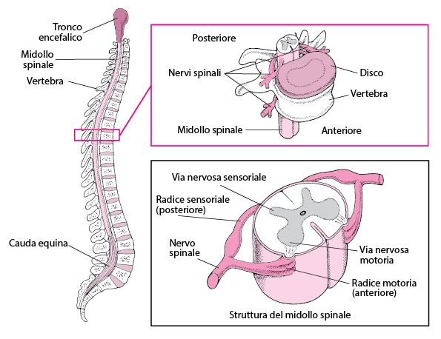
MIDOLLO SPINALE

Slide 12
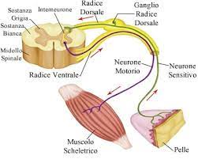
MIDOLLO SPINALE

Slide 13
TRONCO DELL’ENCEFALO
Struttura di collegamento tra midollo spinale e il cervello
Composto da midollo allungato, ponte e mesencefalo
Importante per regolare le funzioni vitali dell’organismo (controllo riflessi cardiaci, respiratori, circolatori, PA) ecc

Slide 14
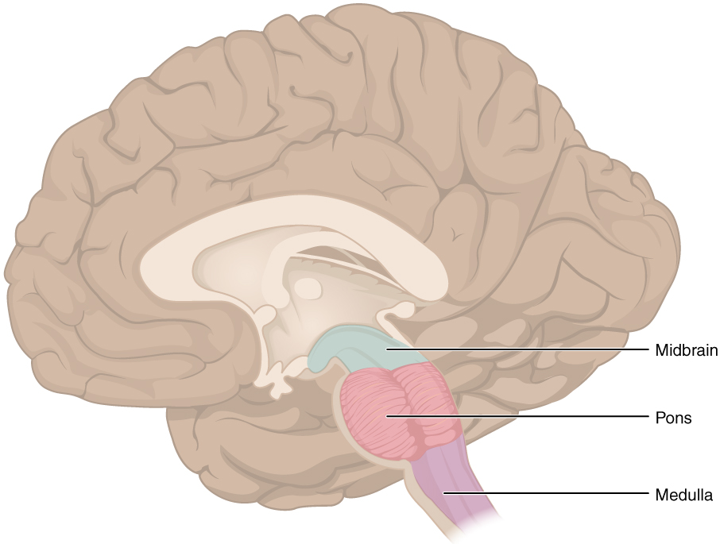
Questa foto di Autore sconosciuto è concesso in licenza da CC BY-SA

Slide 15
I gangli della base
Importanti per la regolazione di comportamenti istintuali-motori, nell’apprendimento, nell’esecuzione e controllo di procedure e movimento
Sono composti da una serie di nuclei: corpo caudato, nucleo accumbens, putamen, globo pallido, sostanza nera e area tegmentale ventrale

Slide 16
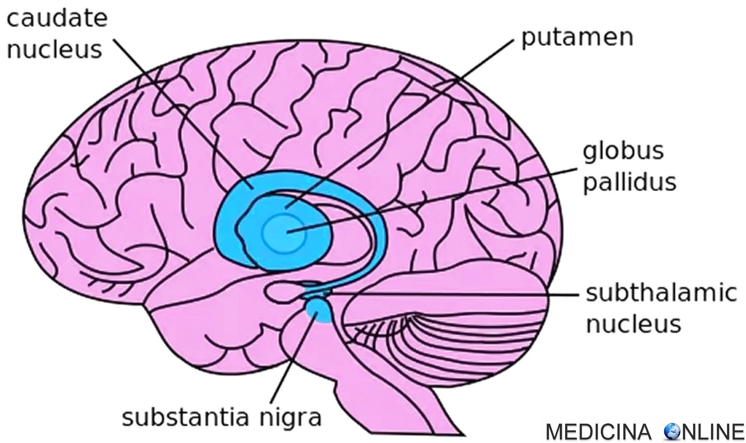

Slide 17
Sistema viscerale emotivo
Detto anche SISTEMA LIMBICO
è composto dalle più antiche strutture del cervello dei mammiferi quali l’amigdala, l’ippocampo, l’ipotalamo.
E’ coinvolto nella regolazione delle emozioni, dei comportamenti che hanno a che fare con l’attaccamento (allevamento e cura della prole ecc), dei comportamenti istintivi (alimentazione, sessualità)

Slide 18
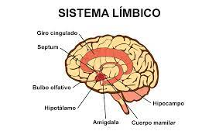
SISTEMA VISCERALE EMOTIVO

Slide 19
IL SISTEMA SOMATO-COGNITIVO
Comprende il talamo e la corteccia cerebrale
È coinvolto nell’elaborazione della percezione, della coscienza, della memoria, delle emozioni e del movimento volontario
Il talamo è composto da un insieme di nuclei che ricevono informazioni dai sistemi sensoriali, dalla corteccia, dai gangli della base e dal cervelletto. Elabora le informazioni e le invia alle diverse aree corticali
La corteccia cerebrale è suddivisa in 4 lobi: lobo frontale, lobo parietale, lobo temporale e lobo occipitale. Inoltre sono individuate delle aree definite primarie (aree somatosensoriali, aree motorie, aree visive, aree acustiche) e aree definite associative (secondarie e terziarie)

Slide 20
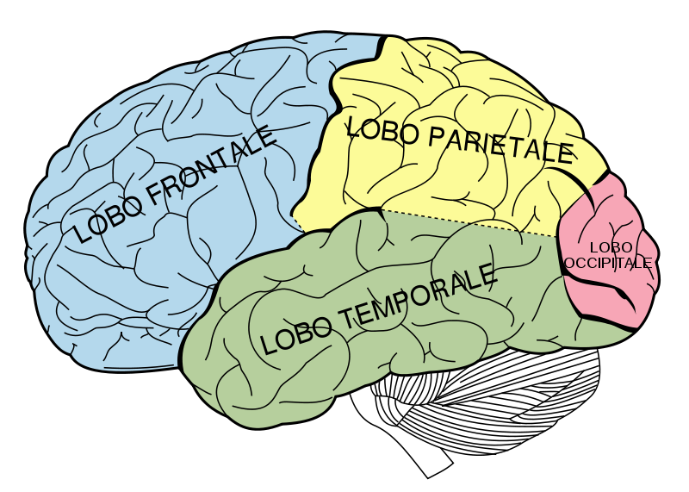
Questa foto di Autore sconosciuto è concesso in licenza da CC BY-NC-ND

Slide 21
SISTEMA NERVOSO PERIFERICO
Si definisce sistema nervoso periferico l’insieme dei gangli nervosi e dei nervi che si possono individuare all’esterno dell’encefalo e del midollo spinale.
A seconda della zona, i nervi si distinguono in nervi cranici o nervi spinali

Slide 22
IL SISTEMA NERVOSO AUTONOMO
Il sistema nervoso autonomo è formato dal sistema nervoso simpatico e dal sistema nervoso parasimpatico.
Il sistema nervoso simpatico si attiva nelle situazioni di emergenza e pericolo (funzionale a lotta e fuga) e determina dilatazione pupillare, dilatazione dei vasi sanguigni del cuore e dei muscoli scheletrici, aumento della frequenza respiratoria e cardiaca, costrizione dei vasi sanguigni della pelle e dell’intestino; determina inoltre liberazione nel circolo sanguigno di adrenalina e noradrenalina, che regolano lo stato di allerta.
Il sistema nervoso parasimpatico riduce la frequenza respiratoria e cardiaca, riduce il diametro pupillare, aumenta la peristalsi intestinale, dilata i vasi sanguigni della pelle e dell’intestino; stimola la quiete, il rilassamento, il riposo, la digestione e l’immagazzinamento di energia

Slide 23
I NEURONI SPECCHIO
Sistemi neuronali altamente specializzati sono quelli dei NEURONI SPECCHIO: si attivano non solo quando un individuo compie o sente qualcosa, ma anche quando osserva un suo simile fare o sentire quella stessa cosa (la percezione del dolore altrui attiva le stesse aree della corteccia che sono coinvolte quando siamo noi a provare dolore). Consentono quindi di discriminare e riconoscere le azioni compiute da altri, di comprenderne il significato, di rispondere ad esse in maniera adeguata; consentono di apprendere per imitazione e rendono possibile legami e alleanze sociali; consentono forme di comunicazione attente ai contenuti emozionali soggettivi. Il cervello quindi, per comprendere il comportamento degli altri, grazie ai neuroni specchio, traduce le azioni, le senso-percezioni e le emozioni osservate in un suo linguaggio neurale.
Il meccanismo dei neuroni specchio incarna sul piano neurale quella modalità di comprendere che dà forma alla nostra esperienza degli altri

Slide 24
CONCLUDENDO…
Il cervello è un organo unico, complesso che ha lo scopo di integrare le attività dell’organismo e di armonizzarle con le richieste dell’ambiente; è la sede della nostra mente, l’entità che costituisce il nucleo del nostro sé. Cosa rende quest’organo in grado di produrre qualcosa di tanto straordinario come la nostra consapevolezza di essere al mondo?
Esso possiede due caratteristiche peculiari e sorprendenti:
cellule preposte alla comunicazione reciproca
- un’organizzazione strutturale di base che è si predeterminata geneticamente, ma che può essere drammaticamente modificata durante la vita dalle influenze e dall’ambiente. Alla nascita all’interno del cervello si crea una innumerevole serie di schemi potenziali per le infinite combinazioni con cui i neuroni possono connettersi tra loro. L’esito finale, ovvero il modo effettivo con cui essi si connettono realmente in ciascuno di noi, è largamente determinato dall’ambiente in cui si viene a trovare quel particolare sistema nervoso

Slide 25
CONCLUDENDO…
Quindi le interconnessioni dei nostri neuroni dipendono da ciò che ci accade. Pertanto, nello sviluppo cerebrale, sono fondamentali l’apprendimento, l’esperienza, gli influssi dell’ambiente.
Siamo in costante dialogo con il nostro mondo interno e con quello esterno per il fatto che i nostri neuroni dialogano tra loro a livello sinaptico. Questo dialogo tra neuroni, che è indispensabile allo sviluppo cerebrale, ha una matrice genetica; su di essa l’apprendimento inizia ad incidere fin dalle prime fasi di vita. Pertanto, ciò che siamo non è frutto di una sorta di bipolarismo tra patrimonio genetico e ambiente, tra innato ed acquisito, ma deriva dal fatto che l’apprendimento rimodella , ristruttura e ridefinisce, in maniera sempre più complessa, la trama neuronale che ha origine dalle informazioni genetiche

Slide 26


Slide 27


Slide 28
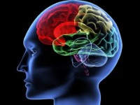

Slide 29


Slide 30
GRAZIE PER L’ATTENZIONE!

